Slide 1
R, 그리고 빅데이터

Slide 2
What is R?
R is a language and environment for statistical computing and graphics.
l Data analysis software
l A programming language
- 통계학자들이 디자인하고 통계학자들을 위한 개발 플랫폼
l An environment
- 데이터와 관련된 입출력, 핸들링, 관리, 분석, 그래픽 등 최신의 알고리즘 및 라이브러리 제공
l An open-source software project
- Free, open, and active
l A community
- 수 천명의 contributors, 2백만이 넘는 사용자
- 각 업무도메인과 관련된 리소스와 도움말 제공

Slide 3
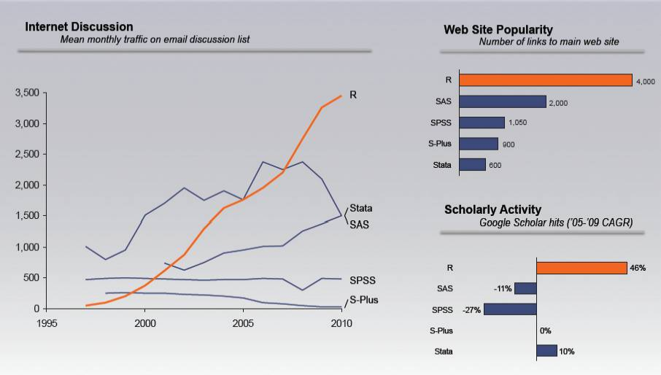
R에 대한 관심의 증가
l 폭발적인 사용자 증가와 개발자의 확산으로, 대학교육의 표준 툴로 자리 잡음
출처:RevolutionAnalytics

Slide 4









기업체에서의 R의 활용
l 빅 데이터 기업의 분석 플랫폼 엔진으로 사용 중이며, 유수기업에서 데이터 분석 tool로 사용 중임

Slide 5

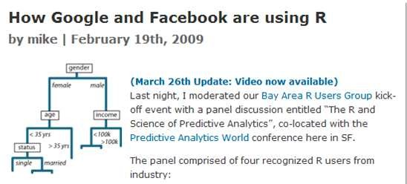
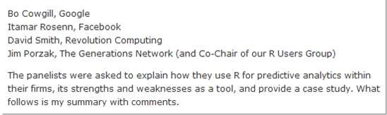
기업체에서의 R의 활용
l 특히, Google과 Facebook은 R을 자사의 주된 분석 플랫폼으로
활용하고 있음
Google's R Style Guide
Google uses R for data exploration and model prototyping, it is not typically used in production: in Bo’s
group, R is typically run in a desktop environment.
- Bo Cowgill, Google
Itamar conveyed how Facebook’s Data Team used R in 2007 to answer two questions about new users: (i) which data points predict whether a user will stay? and (ii) if they stay, which data points predict how active they’ll be after three months?
- Itamar Rosenn, Facebook
http://www.dataspora.com/2009/02/predictive-analytics-using-r/

Slide 6
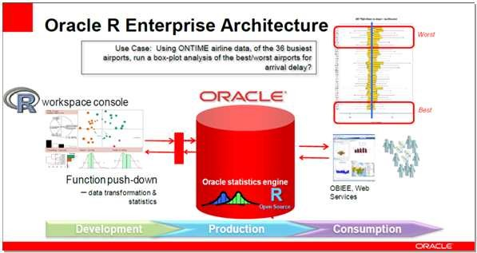
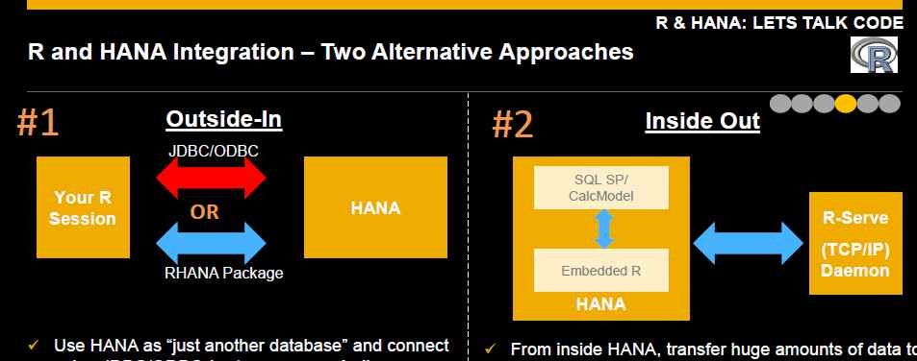

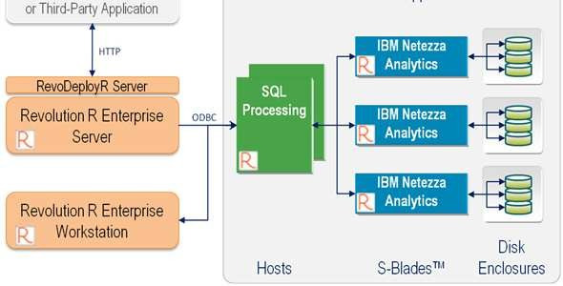
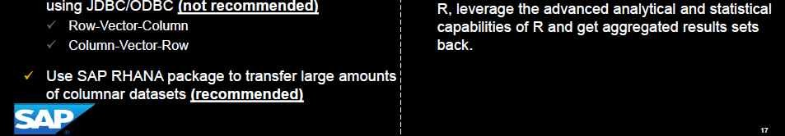
소프트웨어 Vendor의 R 적용
l Oracle, IBM의 Netezza, SAP의 HANA, Teradata 등에서 in-memory
혹은 in-database 분석 엔진으로 R을 적용함

Slide 7
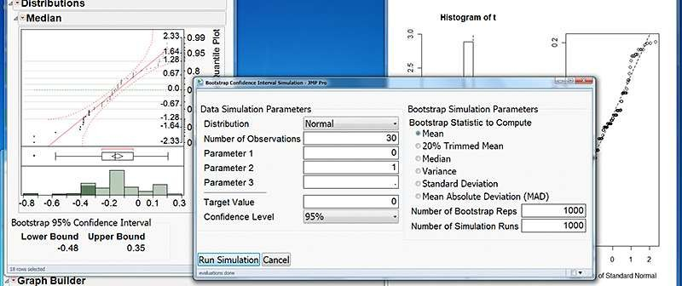
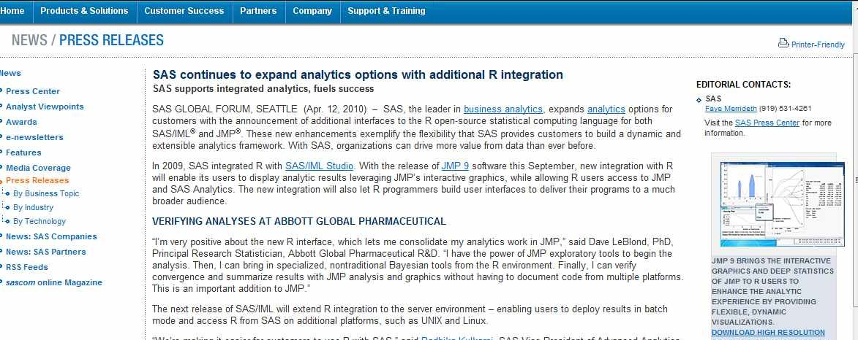
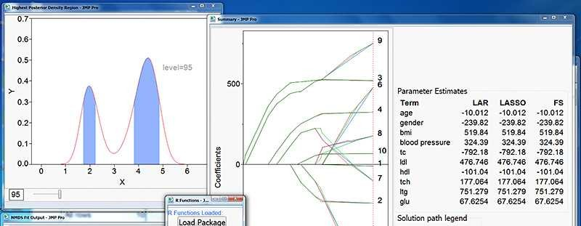
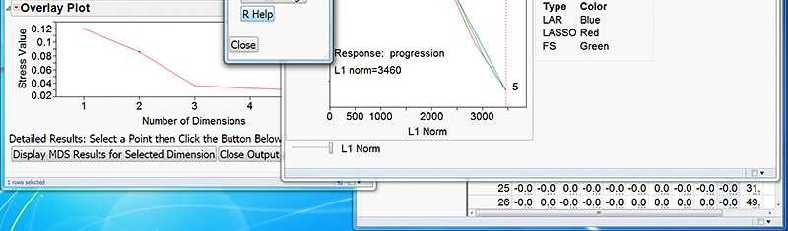
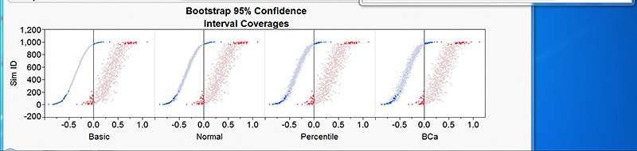
통계 소프트웨어 Vendor의 R 적용
l SAS나 SPSS 등의 통계 소프트웨어에서 R과의 연동을 통해 새로운 분석 방법을 제공
SAS/JMP

Slide 8


SPSS with R
l 왜 SPSS에서는 R이 필요한가?
- 가장 최신의… 가장 많은 알고리즘 보유
- 오픈 소스의 강점으로, 매우 희귀한 분석이나 다양한 최신의 알고리즘이 R을 통해서, 자유롭게 공급 배포되고 있음. (일반 상용 통계패키지가 접근이 어려운 점)
l SPSS Statistics 17버전(권장은 18 이후) 이후 R과의 결합으로 상호 Win-Win 달성
- 더욱 더 강력해진 SPSS, 활용도가 높아진 R
“평소에 SPSS를 이용하여, 회귀분석이나, 각종 TEST를 수행을 하여, 논문 및 연구보고서를 만들었는데,…
새로운 연구의 경우 Tobit 회귀를 써야 했어요… 그러나 SPSS에서
분석 기능이 지원이 되지 않아, 다른 통계 패키지를 배우고, 습득하는데, 고생이 많았습니다. SPSS쓰다 다른 패키지 갔다가… 헷갈리기도 하고…
그러나 이번 확장 모듈로 간단히 해결이 됐습니다!!!”
출처:RUserConf2011-SPSS를이용한R연동기능소개와분석기능의시너지효과,허준,SPSSKorea,2011.10.28

Slide 9
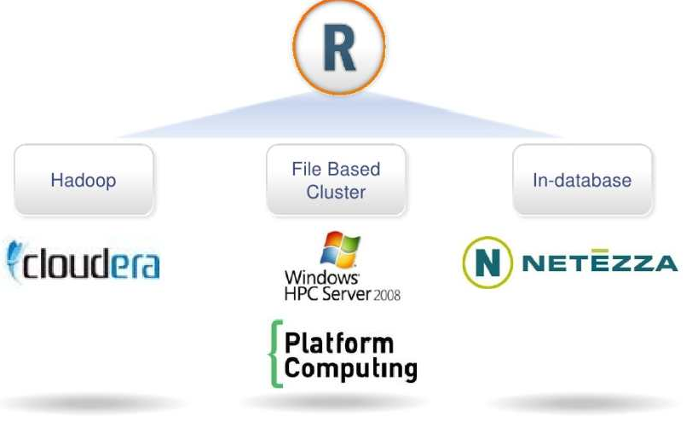
Big Data 분석을 위한 R의 활용
l 빅 데이터 분석을 위한 아키텍처 전반에 걸쳐 공통적인 분석 플랫폼으로 자리잡음
출처:RevolutionAnalytics

Slide 10
R의 특징
l In-Memory Computing
- 빠른 처리 속도, H/W 메모리 크기에 영향을 받음
l Object-oriented programming
- 데이터, 함수가 object로 관리되어 짐
클래스(class) & 메소드(method)
l Package
- 최신의 알고리즘 및 방법론을 적용
- 다양한 함수 및 데이터 내장, Help의 Examples 바로 사용 가능
l Visualization
- 분석에 통찰을 부여할 수 있는 그래픽에 대한 강력한 지원
Chart, Plot, MotionChart, Map 연계 등을 R에서 바로 사용 가능

Slide 11
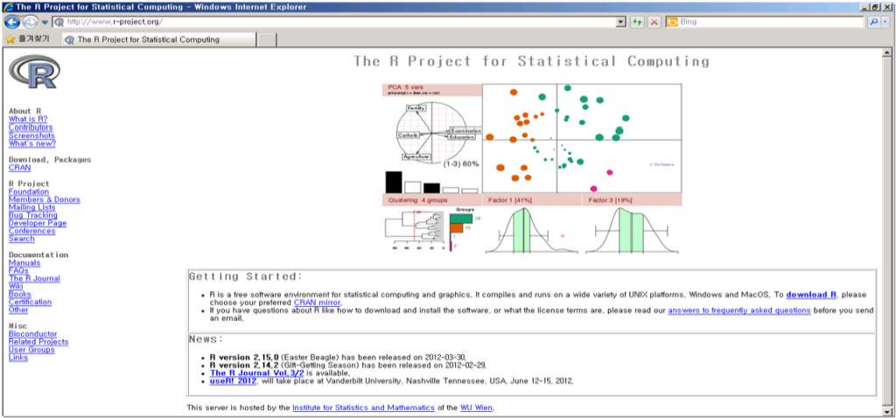
The R Foundation (http://www.r-project.org)
l R Development Core Team 멤버들에 의하여 설립된 비영리 단체
l R의 배포와 수정은 R Development Core Team과 많은 기여자들에 의하여 이루어 지고 있음

Slide 12
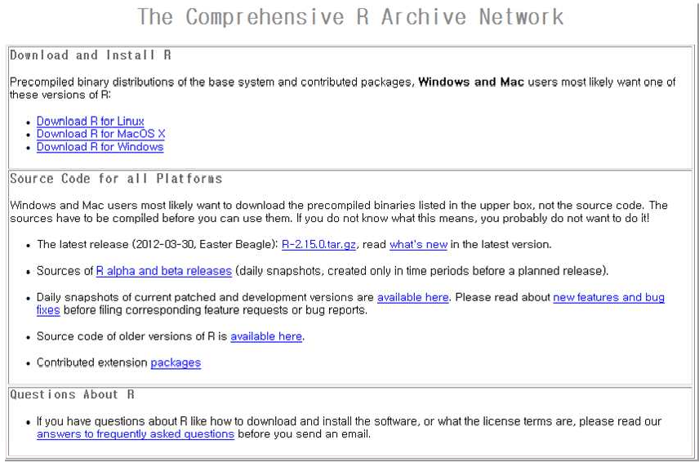
CRAN (The Comprehensive R Archive Network)
http://cran.r-project.org/
Korea :
http://cran.nexr.com/
l R은 CRAN Site를 통하여 자유롭게 다운로드 받아 설치할 수 있음
l 현재 39개국 87개 Mirror 사이트 운영 중

Slide 13


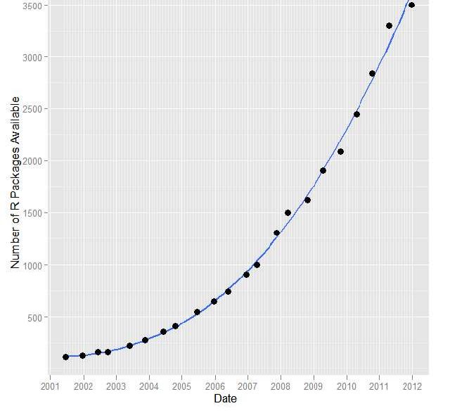
R Package (http://cran.r-project.org/web/packages/)
R Package
R 패키지 수
l CRAN Site에 3,938개 등록됨
(2012년 7월 20일 기준)
l 이러한 패키지들은 새로운 통계분석 알고리즘이나 새로운 IT 기술의 응용에 관한 것을 포함
l Software Vendor에 의하여 Version Up이 되지 않는다는 것이 다른 통계분석 소프트웨어와의 차이임

Slide 14

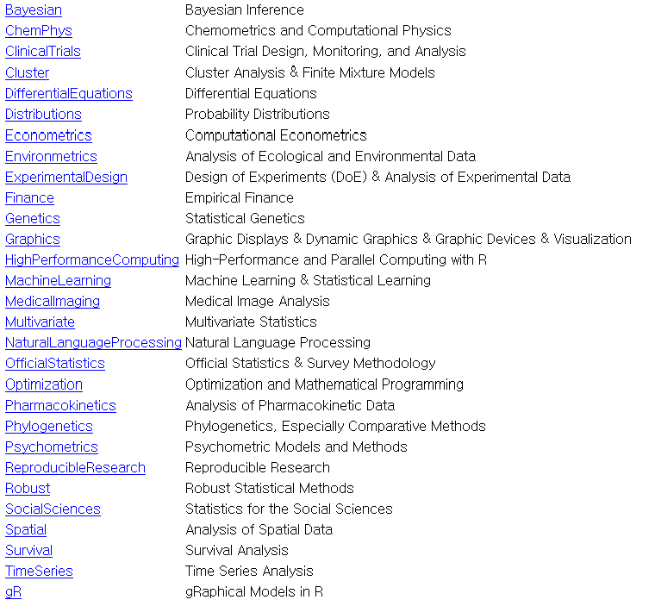
CRAN Task View (http://cran.r-project.org/web/views/)
R Package

Slide 15


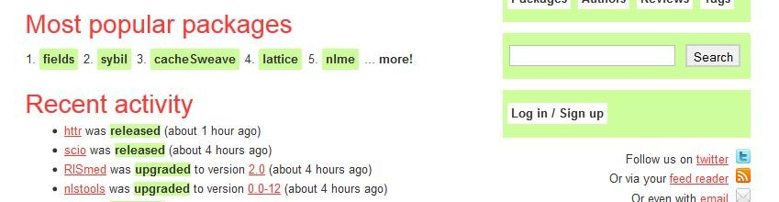

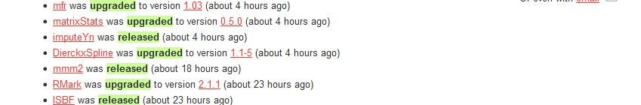
Crantastic! (http://crantastic.org)
R Package

Slide 16


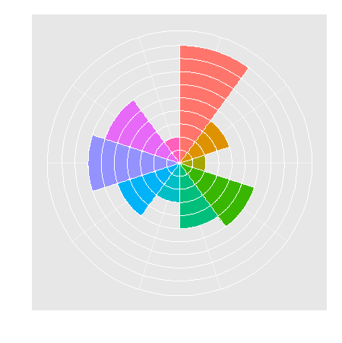
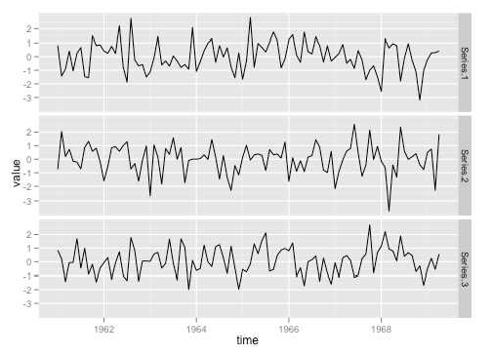
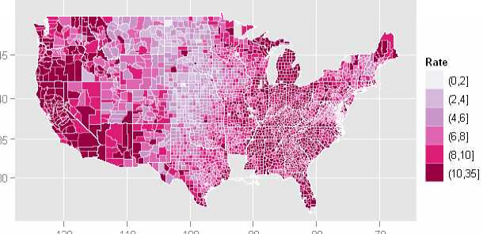
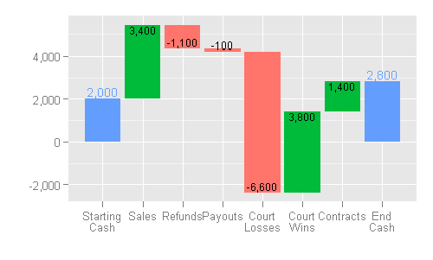
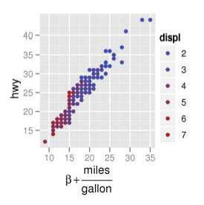
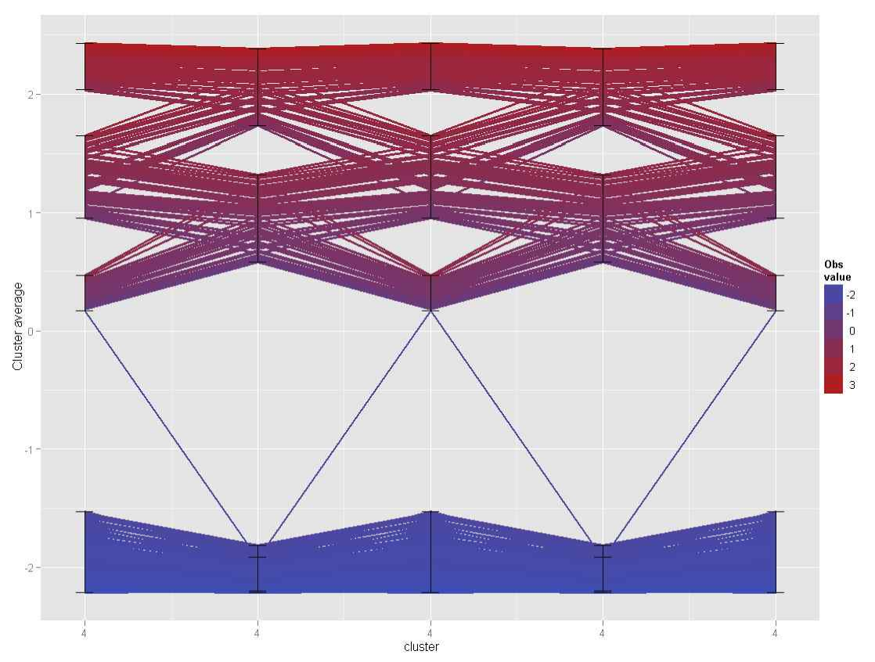
ggplot2 패키지
R Visualization
l ggplot2 is a flexible, colorful, and dynamic graphics package:

Slide 17

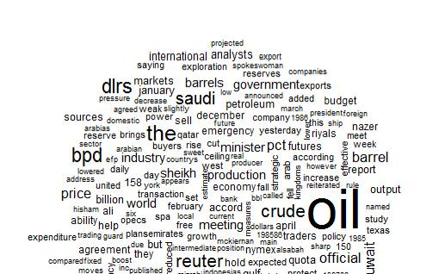
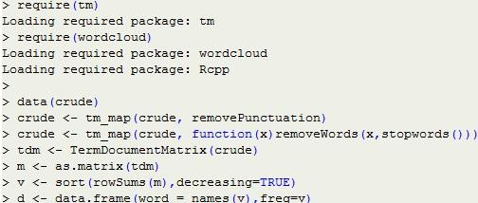
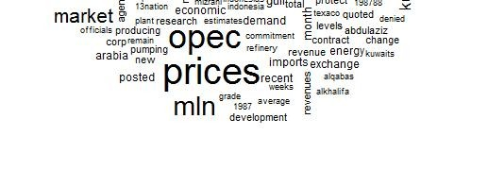
Word Cloud
R Visualization
l R에서 text mining 시 많이 사용하는 Word Cloud 결과를 바로 출력

Slide 18

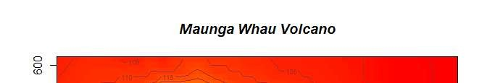
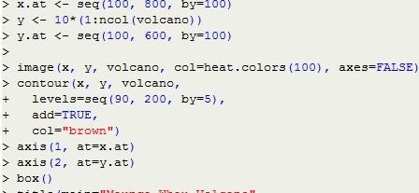
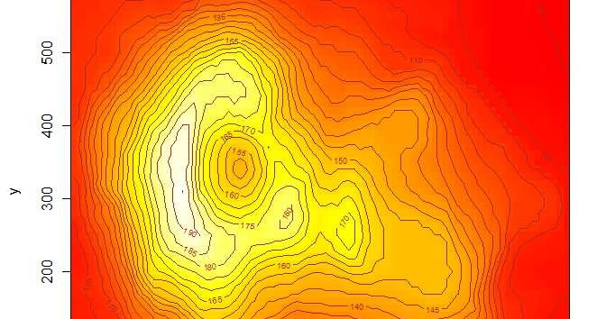
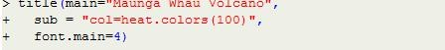
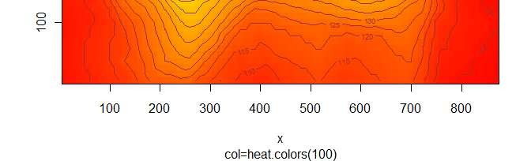
2-D contour map of Maunga Whau volcano
R Visualization

Slide 19


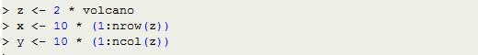
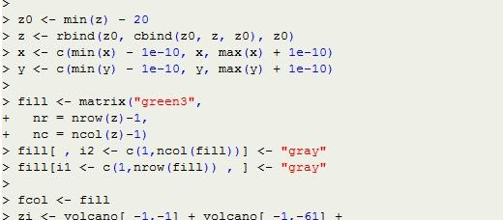
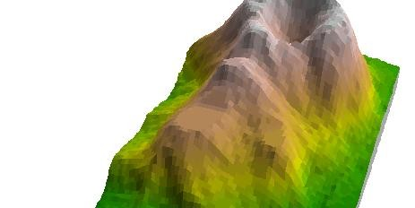
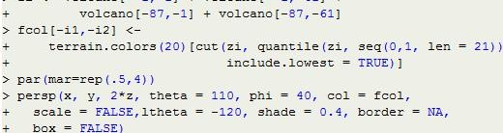

R Visualization
3-D contour map of Maunga Whau volcano
Make it 3-d:

Slide 20

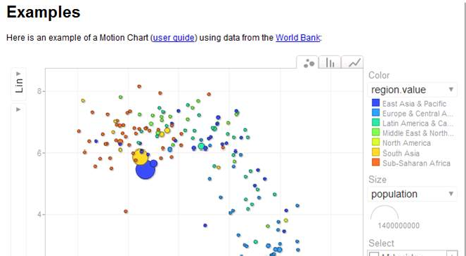

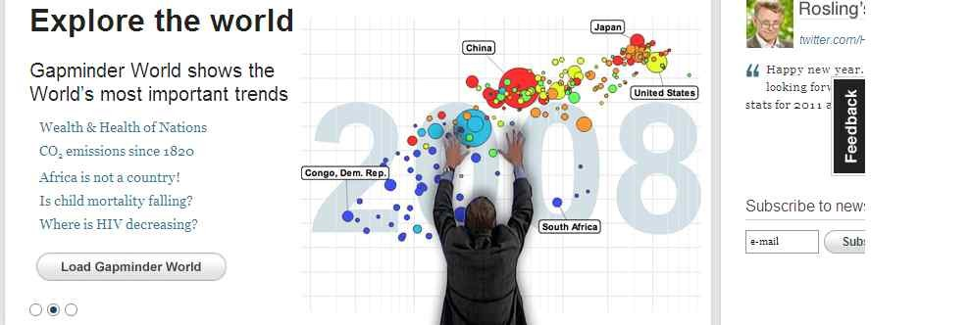
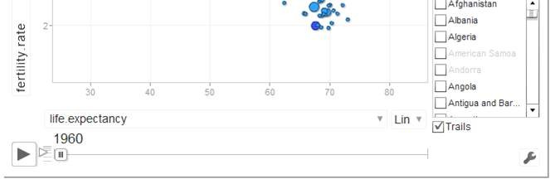
googleVis 패키지
R Visualization
l R에서 구글 데이터 시각화 API를 이용
MotionChart 기술은 Gap Miner를
googleVis 에 붙여서 R에서 바로 사용이 가능
Hans Rosling: No more boring data: TEDTalks
http://code.google.com/p/google-motion-charts-with-r/

Slide 21

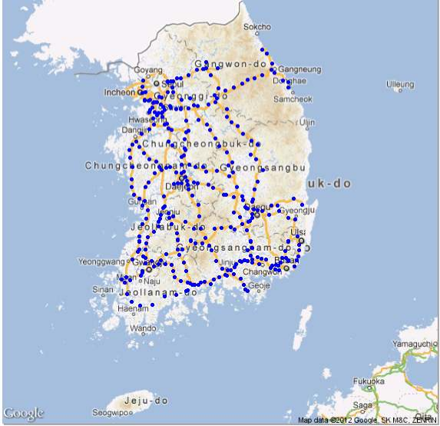
RgoogleMaps 패키지
R Visualization
l 구글 지도 상에 다양한 정보를 표출
고속도로영업소위치표출
# 패키지 로딩... library(RgoogleMaps)
# 데이터 읽어들이기
tollgate_info <- read.csv("영업소정보.csv")
# 지도 중심 위치 설정
map.center.loc <- c(36, 128)
# 지도 레벨
input.zoom <- 7 map_data <- tollgate_info
# 고속도로 영업소 표시
win.graph()
mymap <- GetMap(center = map.center.loc, zoom = input.zoom, maptype = "road", format
= "roadmap", destfile = "mymap.png")
PlotOnStaticMap(mymap, lat = map_data$Y좌표, lon = map_data$X좌표, destfile = "mymap.point.png", cex = 1, pch
=20, col="blue“)
출처:베가스 R소개자료,김준기

Slide 22

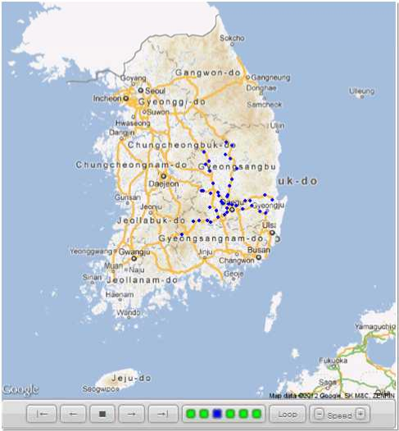
animation 패키지
R Visualization
l R Graph 결과를 animation으로 생성
# animation으로 생성
saveHTML({
for(map.i in 1:length(unique.name)) { mymap <- GetMap(center =
map.center.loc, zoom = input.zoom, maptype
= "road", format = "roadmap", destfile = "mymap.png")
PlotOnStaticMap(mymap, lat =
map_data[map_data$지역본부 == unique.name[map.i], ]$Y좌표, lon = map_data[map_data$지역본부 == unique.name[map.i], ]$X좌표, destfile = "mymap.point.png", cex = 1, pch =20, col="blue")
}
}, img.name = "unif_plot", imgdir = "unif_dir", htmlfile = "random.html",
autobrowse = FALSE, title = "고속도로
영영소",
description = c("RgoogleMaps 패키지를 활용한 데모.\n\n"))
출처:베가스 R소개자료,김준기

Slide 23


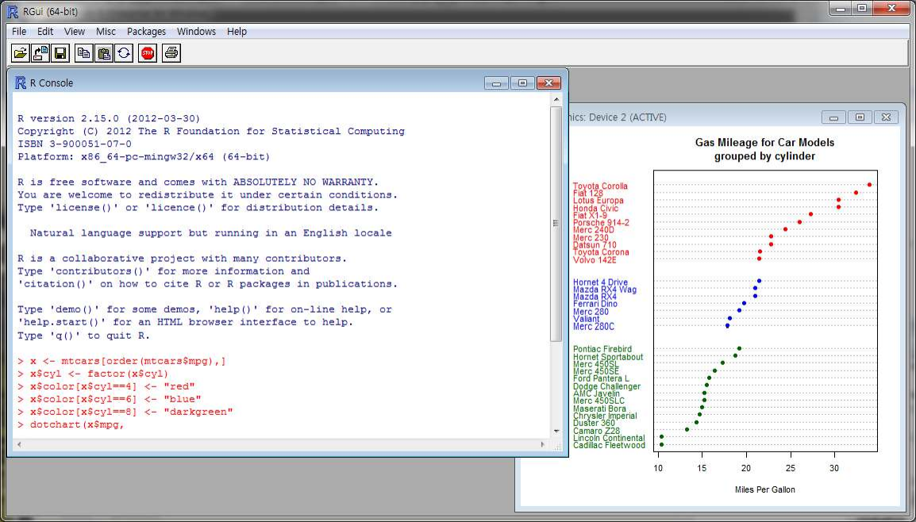
RGUI
Useful R IDE
l RGui 실행 기본 화면은 메뉴, 단축아이콘, 콘솔 창으로 구성

Slide 24

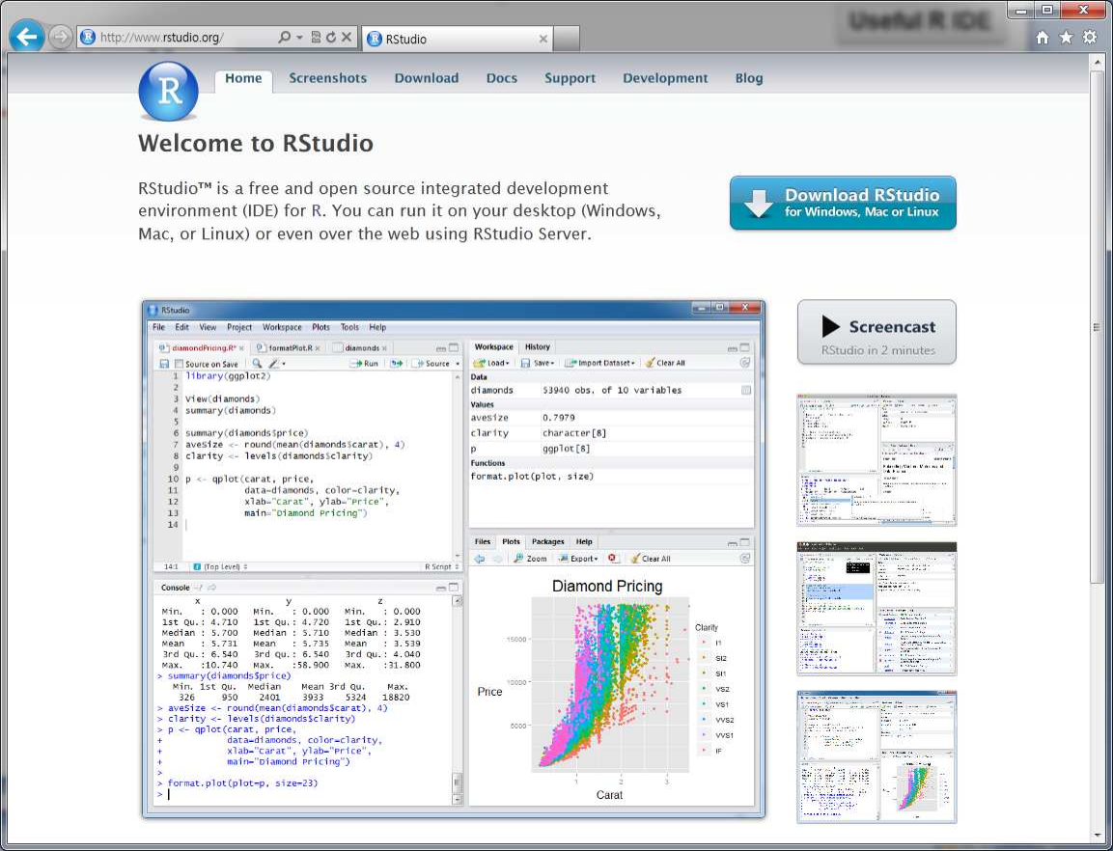
R Studio (http://www.rstudio.org/)
Useful R IDE

Slide 25

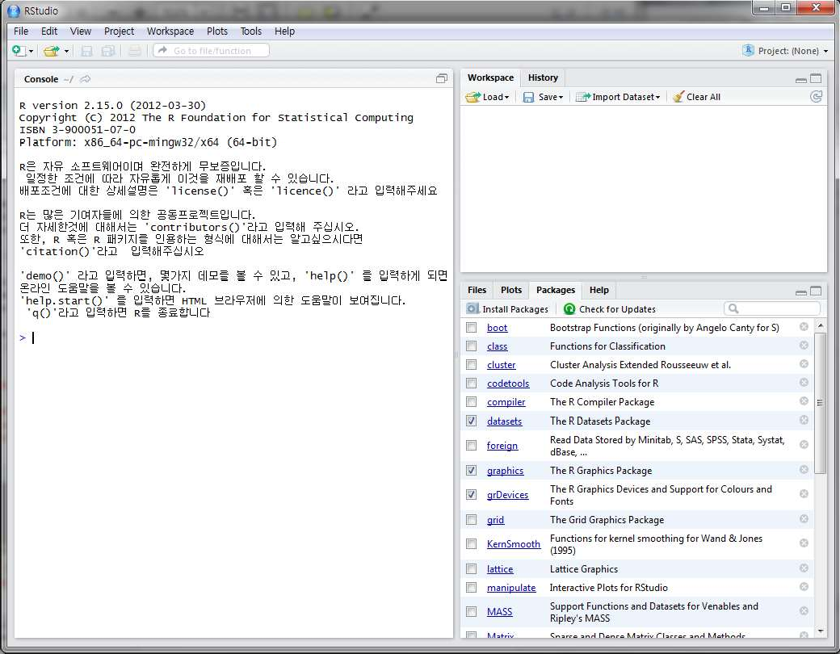
R Studio
Useful R IDE

Slide 26

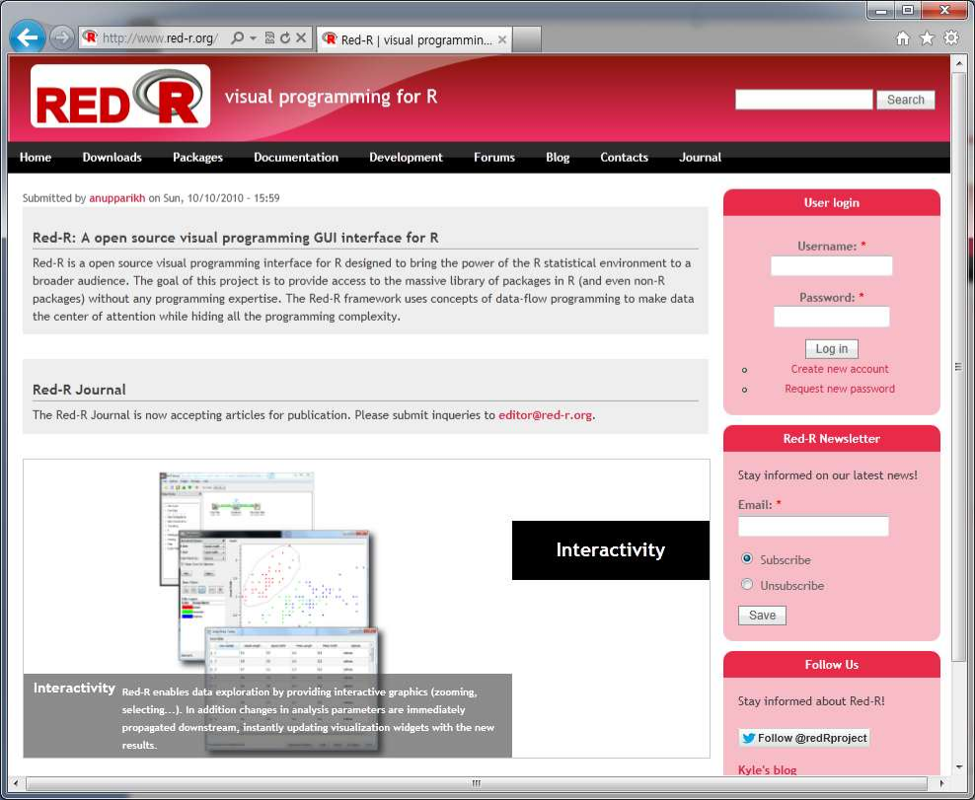
Red-R (http://www.red-r.org/)
Useful R IDE

Slide 27

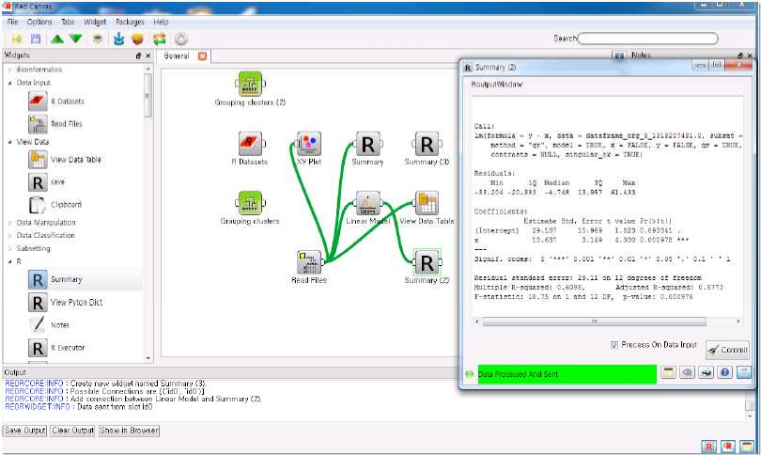
Red-R
Useful R IDE

Slide 28

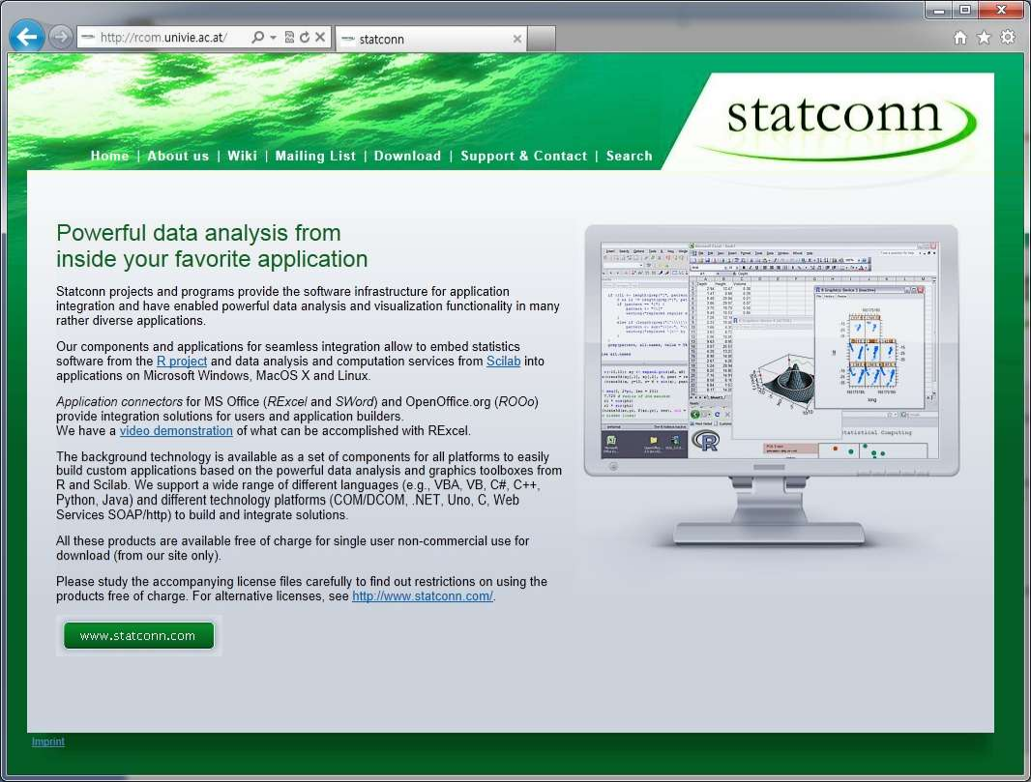
RExcel (http://rcom.univie.ac.at/)
Useful R IDE

Slide 29

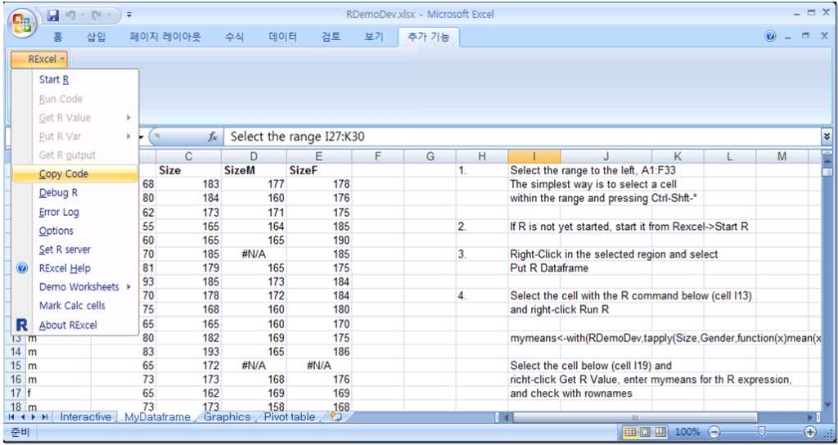
RExcel
Useful R IDE

